Slide 1

April
Clostridium Difficile

Slide 2
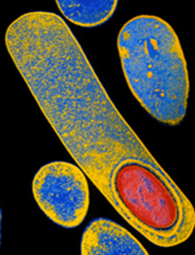
Clostridium difficile diarré
Clostridium difficile är en sporbildande bakterie – kan orsakar mer eller mindre allvarliga diarréetillstånd
Clostridium difficile kan vara en del av vår normala tarmflora, eller bara finnas där tillfälligt
Vid behandling av antibiotika rubbas tarmfloran och clostridium difficile kan få möjlighet att växa till
Clostridium difficile bildar toxiner –> retar tarmslemhinnan –> ger diarréer
Sporer kan överleva länge i miljön – svår att städa bort – gör att den lätt sprids, speciellt inom vård och omsorg
Notes:
Stödtext:
C. difficile är en sporbildande bakterie vars sporer kan överleva i omgivningen runt smittade personer under lång tid och därigenom lätt spridas till andra. Bakterien kan bilda gifter, toxiner, som verkar irriterande på tarmslemhinnan.
Cirka 2-5 procent av befolkningen och framförallt spädbarn har bakterien i tarmen utan att visa tecken till sjukdom. Om bärare av bakterien av något skäl antibiotikabehandlas rubbas bakteriefloran i tarmen vilket resulterar i ökad risk för bakterien att växa till. Om bakterien är toxinbildande kan patienten drabbas av diarré av varierande svårighetsgrad.
Sjukdomen är allvarligast inom vården och särskilt på sjukhus där fler personer tillhör riskgruppen för att drabbas och dels många behandlas med antibiotika. När fler har sjukdomen innebär det också att risken för smittspridning ökar. Någon egentlig inkubationstid kan man inte tala om, eftersom det oftast är patientens "egna" bakterier som utlöser sjukdomstillståndet. Sporadiska fall, utan koppling till antibiotikabehandling, förekommer.

Slide 3



Vad minskar risken för smittspridning?
”Isolering” av symtomatiska patienter, dvs patienter med diarré
Basala hygienrutiner samt tvål och vatten
före sprit
Bra städ!
Följ städriktlinje!
Notes:
Tre viktiga principer vid fall av Clostridium difficile för att slippa spridning av smittan!

Slide 4


Vårdtagaren
”Isoleras” på enkelrum med egen toalett
tills 48 timmar efter symtomfrihet.
Måltider intas på rummet
Noggrann handhygien efter toalettbesök och före måltid (handtvätt + desinfektion)
Patienten ska duscha, få rena kläder och sängkläder innan isoleringen bryts
Rummet ska städas då isoleringen bryts

Slide 5

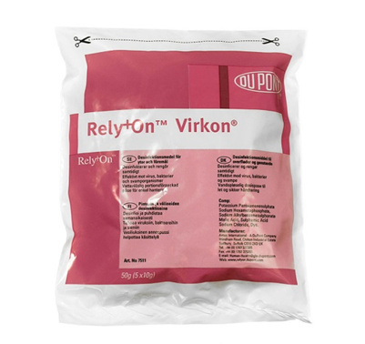
Städning
Bakterien är sporbildande och det finns risk att sporerna finns kvar i miljön länge. Noggrann, mekanisk städning är viktigt
Desinfektera dagligen kritiska punkter i patientens bostad med ytdesinfektionsmedel, Virkon 1%. Exempelvis; hjälpmedel, rullstol, toalett och handfat
Golv i lägenheten städas dagligen med rengöringsmedel och vatten
Städutrustningen ska vara rumsbunden och rengöras mellan varje användning
Slutstädning sker när patienten är smittfri.

Slide 6
Avfall
Avfall hanteras som vanligt avfall. Avfallspåse ska knytas ihop inne på boenderummet och kastas i avfallssäck
Avfall betydligt nedsmutsat med kroppsvätskor omhändertas som farligt avfall

Slide 7
Såhär når du riktlinjerna på vår hemsida:
https://vardgivare.regionhalland.se/behandlingsstod/vardhygien/

Slide 8
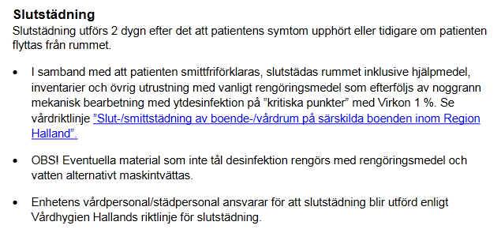
Notes:
Följ städdokument vid slutstädning efter smittad patient!

